Slide 1
第二讲
概率的计算（1）

Slide 2

一 古典概型
引例，一个袋子中装有10个大小、形状完全相同的球. 将球编号为1－10 .把球搅匀，蒙上眼睛，从中任取一球.
8
5
1
2
3
4
5
6
7
8
9
10
9
6
1
4
7
2
3
10
该试验的样本空间
S={1,2,…,10} ,
10个球中的任一个被取出的机会都是1/10
称这样一类随机试验为古典概型.

Slide 3
定义1 若随机试验满足下述两个条件：
(1) 它的样本空间只有有限多个样本点；
(2) 每个样本点出现的可能性相同.
则称这种试验为等可能随机试验 或古典概型.
古典概型中事件概率的计算
假定某个等可能试验的样本空间为
S=﹛e₁, e₂, …，e_{n} ﹜,
事件A由k个样本点组成 ，则事件A的概率为：
A包含的样本点数
P(A)＝k/n＝
S中的样本点总数

Slide 4
古典概率计算举例
例1 有三个子女的家庭,设每个孩子是男是女的概率相等,
则至少有一个男孩的概率是多少?
解: 设事件A表示：至少有一个男孩,以H表示某个孩子是男孩，
T表示某个孩子是女孩。
S={HHH,HHT,HTH,THH,HTT,TTH,THT,TTT}
A={HHH,HHT,HTH,THH,HTT,TTH,THT}
于是 P(A)=7/8

Slide 5
例2 把C、C、E、E、I、N、S七个字母分别写在七张同样的卡片上，并且将卡片放入同一盒中，现从盒中任意一张一张地将卡片取出，并将其按取到的顺序排成一列，假设排列结果恰好拼成一个英文单词：
S
C
I
E
N
C
E
问：在多大程度上认为这样的结果
是奇怪的，甚至怀疑是一种魔术？

Slide 6

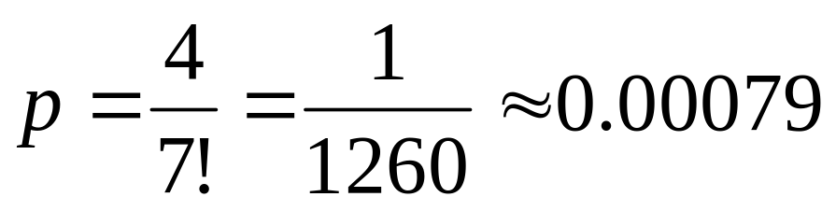
解：七个字母的排列总数为7！
拼成英文单词SCIENCE 的情况数为
故该结果出现的概率为：
这个概率很小，这里算出的概率有如下的实际意义：如果多次重复这一抽卡试验，则我们所关心的事件在1260次试验中大约出现1次 .
这样小概率的事件在一次抽卡的试验中就发生了，人们有比较大的把握(99.9%)怀疑这是魔术.

Slide 7
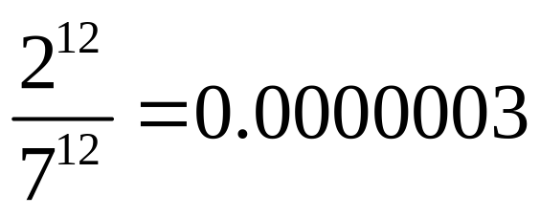
练习：某接待站在某一周曾接待过12次来访，已知这12次来访接待都在周二和周四进行，问是否可以推断接待时间是有规定的？
解：假设时间是没有规定的，则12次接待都在周二和周四的概率是

Slide 8
例3 将n只球随机的放入 N(N>n)个盒子中,求下列事件的概率.
（1）每个盒子中至多有一只球？
（2）某指定的n个盒子中各有一只球？
（3）某指定的一个盒子中恰好有m(m<n)只球？

Slide 9
例4 对某宿舍的6位同学，考虑他们的生日问题
（1）求6个人生日都在星期六的概率？
（2）求6个人生日都不在星期六的概率？
（3）求6个人生日不都在星期六的概率？

Slide 10
例5 一袋子中有N-1只黑球和1只白球，每次从袋中随机的抽取一只球，并换一只黑球进去，求第k次拿到黑球的概率？
练习：一副扑克牌（52）张，从中任取13张，求至少有一张A的概率？

Slide 11
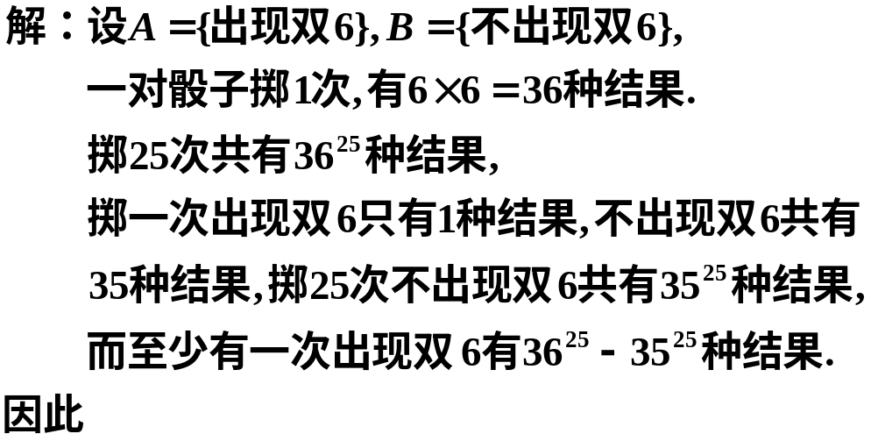
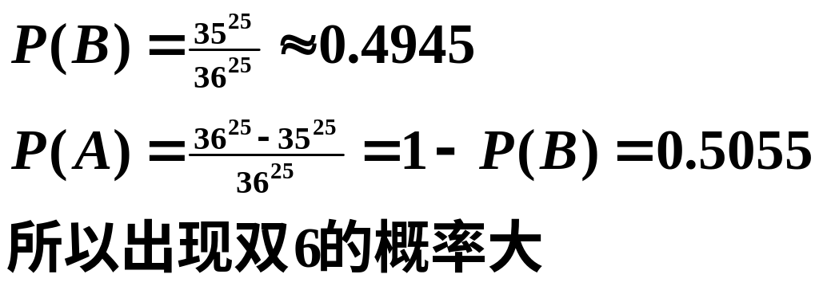
例6 (一个古老的问题)一对骰子连掷25次.问出现双6与不出现双6的概率哪个大?

Slide 12
二 几何概型
早在概率论发展初期，人们就认识到，
只考虑有限个等可能样本点的古典方法是不够的.
把等可能推广到无限个样本点场合,人们引入了几何概型. 由此形成了确定概率的另一方法——几何方法.
1、设样本空间S是平面上某个区域，它的面积记为μ(S);
2、向区域S上随机投掷一点，这里“随机投掷一点”的含义是指该点落入S 内任何部分区域内的可能性只与这部分区域的面积成比例，而与这部分区域的位置和形状无关.

Slide 13
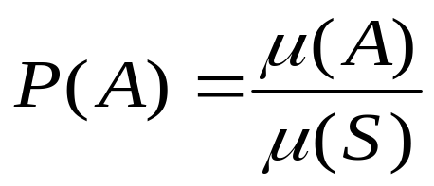
3、设事件A是S的某个区域，它的面积为 μ(A)，则向区域S上随机投掷一点，该点落在区域A的概率为
（*）
4、假如样本空间S可用一线段，或空间中某个区域表示，并且向S上随机投掷一点的含义如前述，则事件A的概率仍可用（*）式确定，只不过把μ(.) 理解为长度或体积即可.

Slide 14


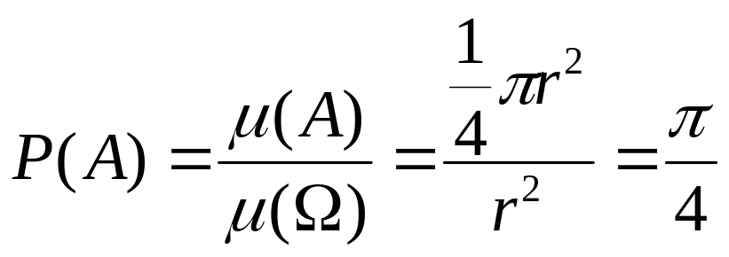

记左图所示正方形区域为 ，其中的四分之一圆围成的区域为A.
现向区域 随机投点n次，由几何方法可计算得投入A内的概率为
A
例5 (约会问题)甲、乙两人相约在某一段时间T内在预定地点会面。先到者等候另一人，经过时间t(t<T)后即离去,求甲乙两人能会面的概率.(假定他们在T内任一时刻到达预定地点是等可能的)

Slide 15
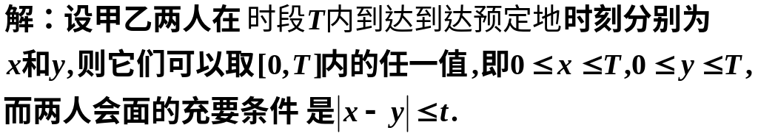
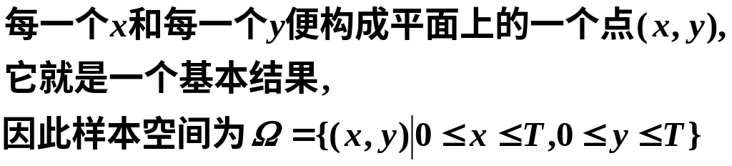
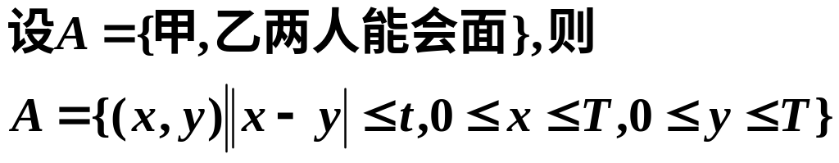
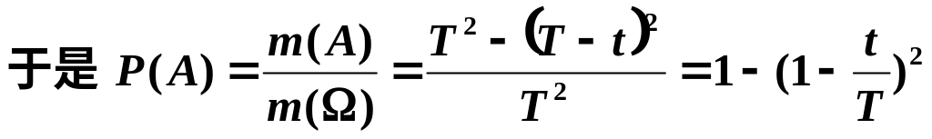

Slide 16
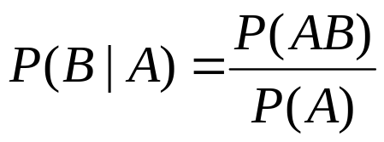




三 条件概率
1. 条件概率的概念
已知事件A发生的条件下，事件B发生的概率称为
A发生的条件下B发生的条件概率，记作P(B|A)。
2. 条件概率的定义
设A、B是两个事件，且P(A)>0,则称 (1)
为在事件A发生的条件下,事件B的条件概率.
若事件A已发生, 则为使 B也发生 , 试验结果必须是既在 A 中又在B中的样本点 , 即此点必属于AB. 由于我们已经知道A已发生, 故A变成了新的样本空间 , 于是 有(1).

Slide 17
3. 条件概率的性质(自行验证)
设A是一事件，
且P(A)>0,则
1. 对任一事件B，0≤P(B|A)≤1;
2. P (S | A) =1 ；
3.设B₁,…,B_{n}互不相容，则
P[(B₁+…+B_{n} )| A] = P(B₁|A)+ …+P(B_{n}|A)
而且，前面对概率所证明的一些重要性质都适用于条件概率.

Slide 18
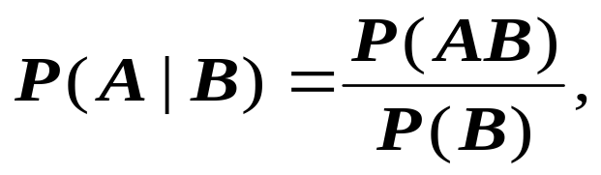
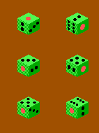

4. 条件概率的计算
1) 用定义计算:
P(B)>0
2)从加入条件后改变了的情况去算
掷骰子
例：A={掷出2点}，
B={掷出偶数点}
P(A|B）=
在缩减样本空间
中A所含样本点
个数
B发生后的
缩减样本空间
所含样本点总数

Slide 19
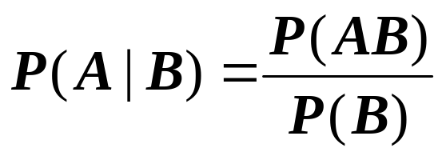
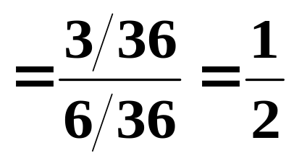
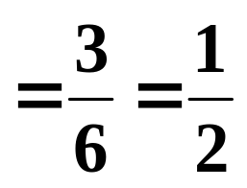

例6 掷两颗均匀骰子,已知第一颗掷出6点,问“掷出点数之和不小于10”的概率是多少?
解: 设A={掷出点数之和不小于10} ，B={第一颗掷出6点}
解法1:
应用定义
解法2:
在B发生后的
缩减样本空间
中计算

Slide 20
练习：书本P25，第12题。
例7 设某地区历史上从某次特大洪灾发生以后的20年内发生特大洪灾的概率是0.8，后30年内发生特大洪灾的概率是0.85，已知该地区已经无特大洪灾20年，在未来10年内将发生特大洪灾的概率是多少？
解: 设A={20年内无特大洪灾} ，B={30年内无特大洪灾}
所求的概率是

Slide 21

四 乘法公式
由条件概率的定义：
立即可得
定理 若 P(A)>0,则P(AB)=P(A)P(B|A) (2)
或 若P(B)>0,则P(AB)=P(B)P(A|B) (3)
推广到多个事件的乘法公式:
当P(A₁A₂…A_{n-1})>0时，有
P (A₁A₂…A_{n}）=P(A₁)P(A₂|A₁) …P(A_{n}| A₁A₂…A_{n-1})

Slide 22
乘法公式应用举例
例7（波里亚罐子模型）
一个罐子中包含b个白球和r个红球. 随机地抽取一个球，观看颜色后放回罐中，并且再加进c个与所抽出的球具有相同颜色的球. 这种手续进行四次，试求第一、二次取到白球且第三、四次取到红球的概率.
b个白球, r个红球
解: 设W_{i}={第i次取出是白球},
R_{j}={第j次取出是红球}，i, j=1,2,3,4
于是W₁W₂R₃R₄表示事件“连续取四个球，第一、第二个是白球，第三、四个是红球. ”

Slide 23
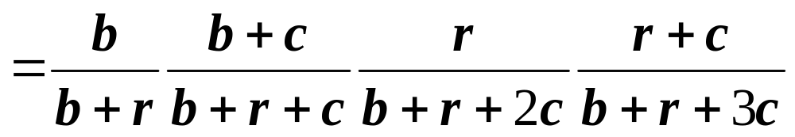
用乘法公式容易求出
P(W₁W₂R₃R₄)
=P(W₁)P(W₂|W₁)P(R₃|W₁W₂)P(R₄|W₁W₂R₃)
当 c>0 时，由于每次取出球后会增加下一次也取到同色球的概率. 这是一个传染病模型. 每次发现一个传染病患者，都会增加再传染的概率.

Slide 24


“抽签问题”
例8 一场精彩的足球赛将要举行，
5个球迷好不容易才搞到一张入场券.
大家都想去,只好用抽签的方法来解决.
入
场
券
5张同样的卡片，只有一张上写有“入场券”，其余的什么也没写. 将它们放在一起，洗匀，让5个人依次抽取.
“先抽的人当然要比后抽的人抽到的机会大. ”
后抽比先抽的确实吃亏吗？

Slide 25



“大家不必争先恐后，你们一个一个
按次序来，谁抽到‘入场券’的机会都
一样大.”
到底谁说的对呢？让我们用概率论的知识来计算一下,每个人抽到“入场券”的概率到底有多大?
“先抽的人当然要比后抽的人抽到的机会大。”
我们用A_{i}表示“第i个人抽到入场券”, i＝1,2,3,4,5.
则 表示“第i个人未抽到入场券”
显然，P(A₁)=1/5，P( )＝4/5
也就是说，
第1个人抽到入场券的概率是1/5.

Slide 26
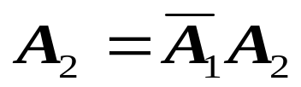

由于
因为若第2个人抽到
了入场券，第1个人
肯定没抽到.
由乘法公式
计算得： P(A₂)= (4/5)(1/4)= 1/5
同理，第3个人要抽到“入场券”，必须第1、2个人都没有抽到.
因此
＝(4/5)(3/4)(1/3)=1/5
继续做下去就会发现, 每个人抽到“入场券” 的概率都是1/5.
所以说，
抽签不必争先恐后.

Slide 27
（1）某人午觉醒来,发觉表停了, 他打开收音机,想听电台报时, 设电台每正点是报时一次,则他等待时间短于10分钟的概率 .
（2）一盒中有2个白球,3个红球,现一个接一个不放回的地从中随机地取出所有的球，则第二次取到的是红球的概率是 ，白球比红球早出现的概率 .
（3）一盒中有a个白球,b个黑球,现有放回的从盒中任取 2次，一次取一只，则第二次取到的是白球的概率是 .

Slide 28
（4） 从0,1，…，9共10个数字中随机的无放回的任选4个数字，并按其出现的先后顺序排成一行，求下列事件的概率.
（1）A={4个数字排成一四位偶数};
（2）B={4个数字中不含0和2};
（3）C={4个数字中不含0或者2}.

